Slide 1




Slide 2



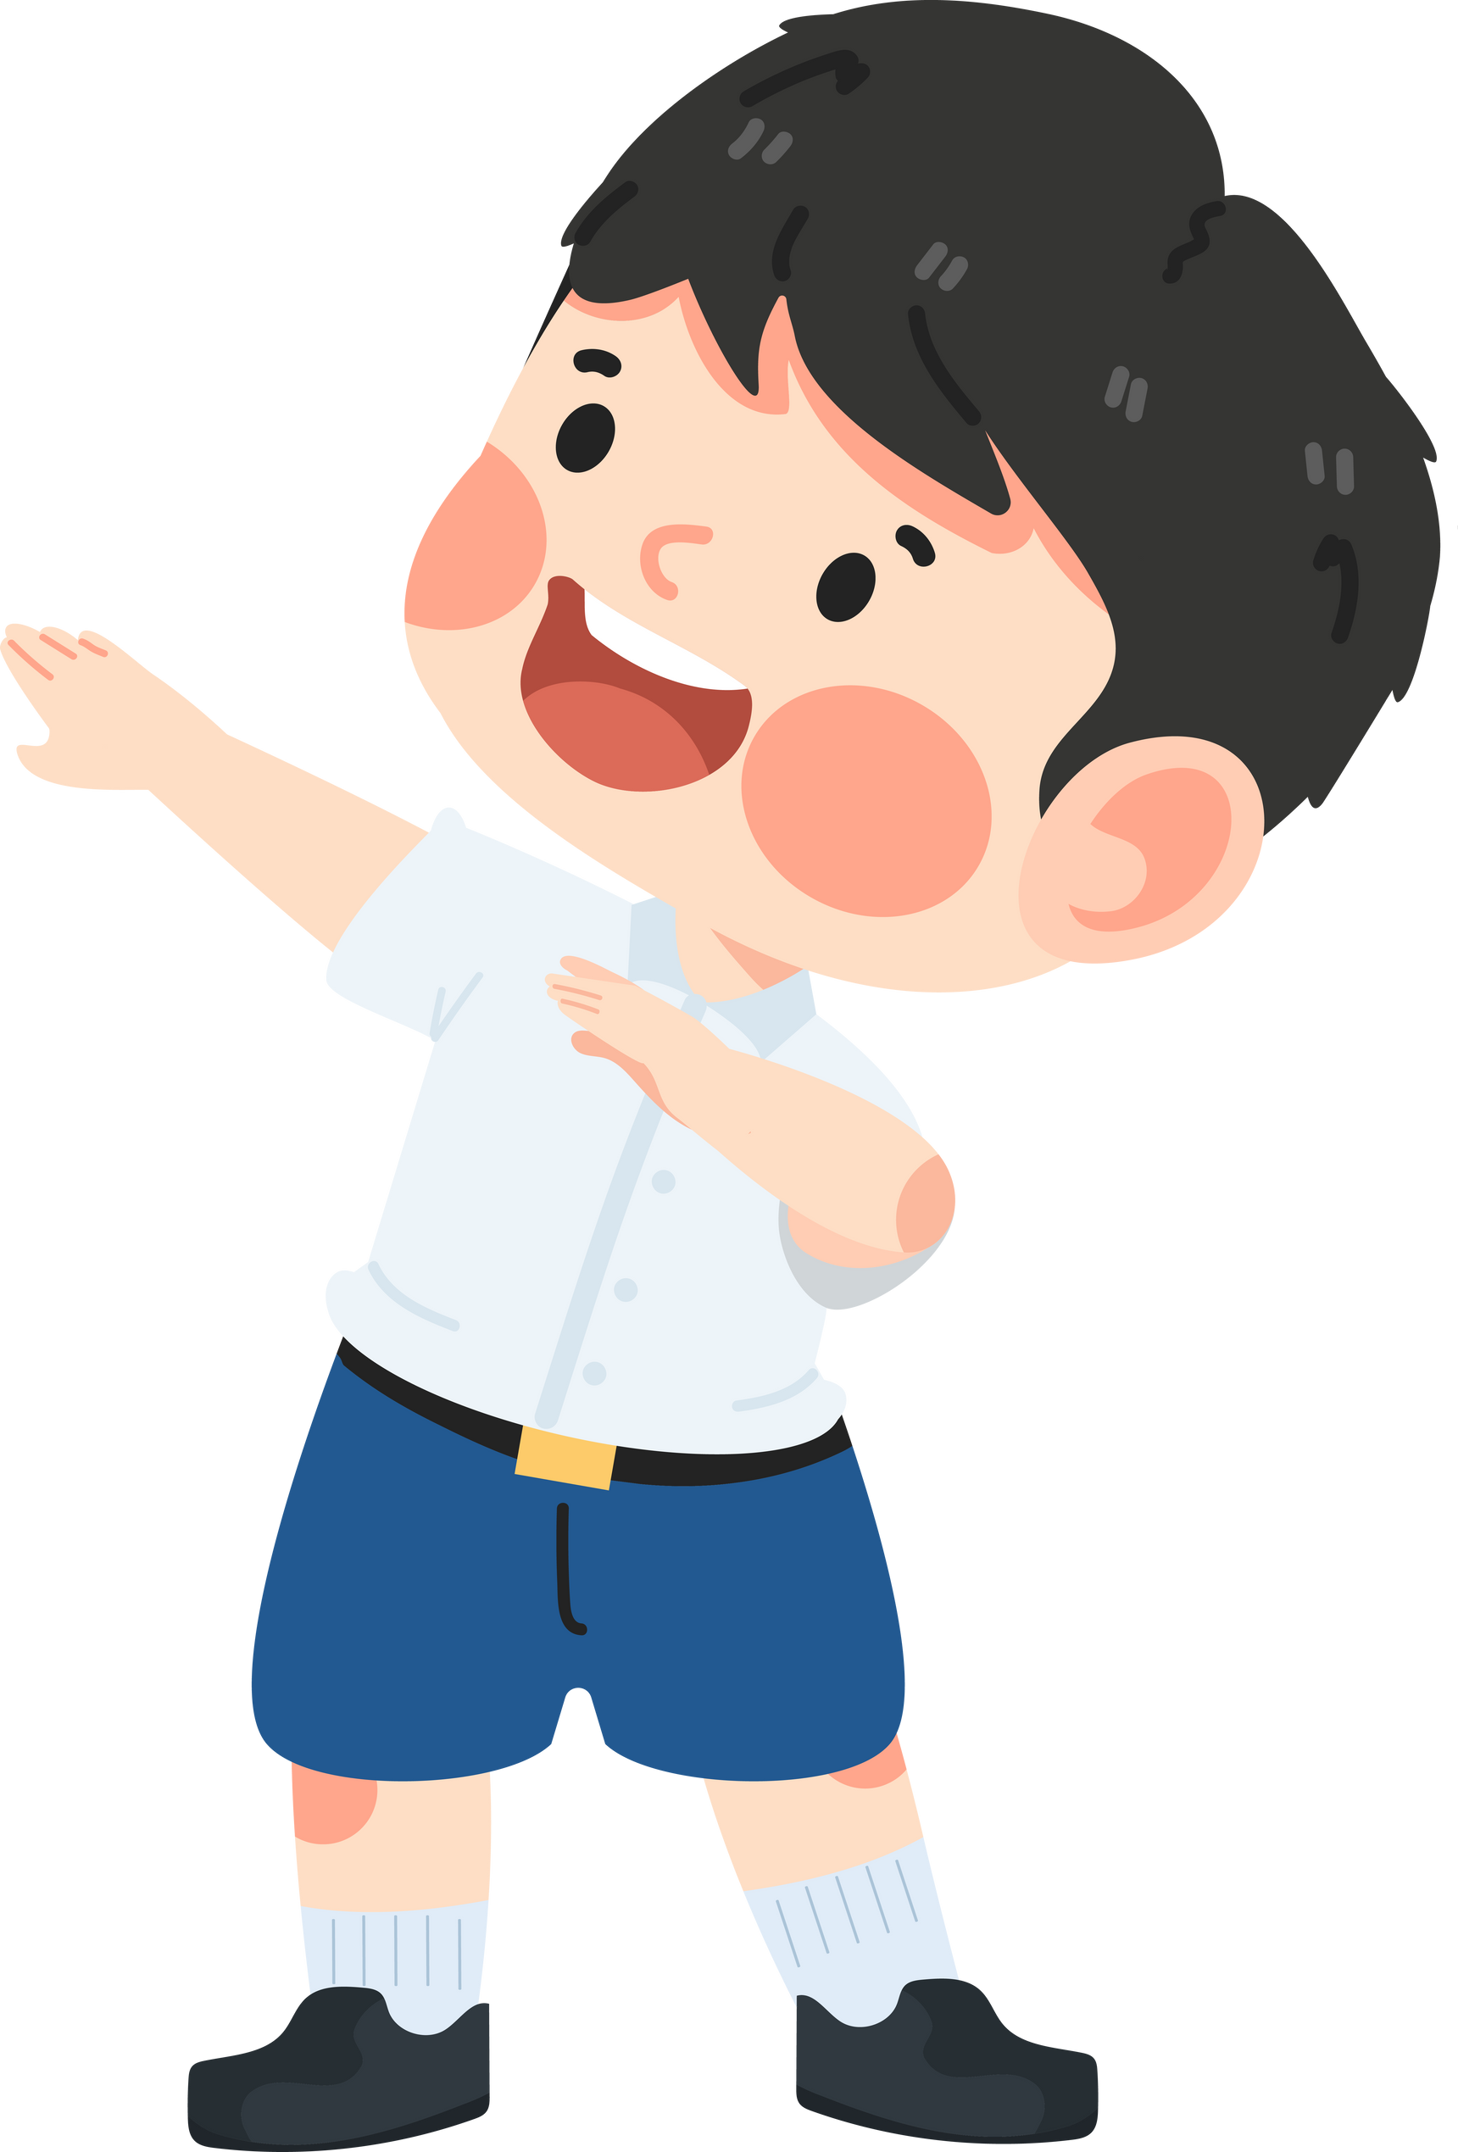

Slide 3

Mọi người thường dùng tôi để đặt tên cho các sự vật, hiện tượng tự nhiên, cây cỏ, hoa lá. Đố các bạn tôi là ai?
Đáp án: Danh từ

Slide 4
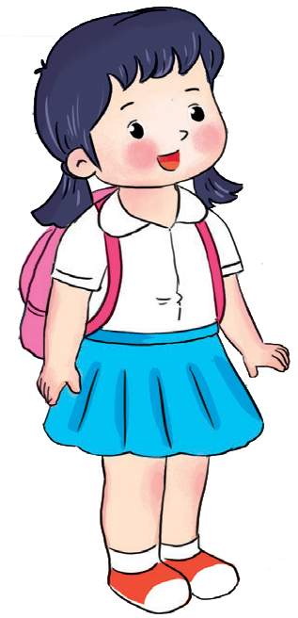
Mọi người thường dùng tôi để miêu tả các đặc điểm của sự vật, hoạt động, trạng thái… Tôi là ai vậy?
Đáp án: Tính từ

Slide 5
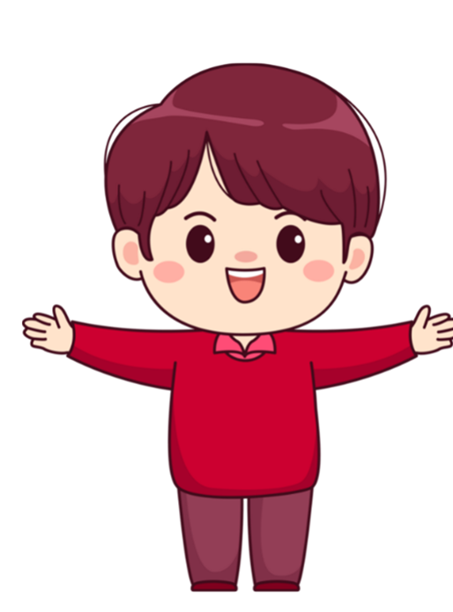
Khi các bạn gọi tên các hoạt động, trạng thái ấy là lúc các bạn đang nhắc đến tôi. Đố các bạn biết tôi là ai?
Đáp án: Động từ

Slide 6



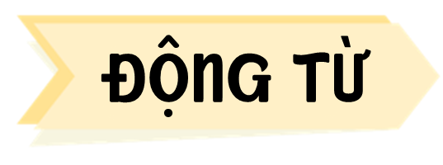
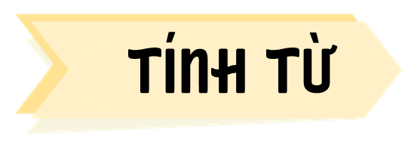




Slide 7

vậy, thế, đó
ĐẠI TỪ THAY THẾ

Slide 8



Các từ dùng để thay thế gọi là đại từ thay thế.

Slide 9
Ai, đâu, nào
ĐẠI TỪ NGHI VẤN

Slide 10
Các từ dùng để hỏi sẽ được gọi là đại từ nghi vấn. Những từ này đi cùng với dấu hỏi chấm, giúp ta nhận diện rõ câu hỏi và mục đích hỏi.

Slide 11


3
a. Các từ in đậm trong câu chuyện trên được dùng để làm gì?
Tôi, bạn, tớ, cậu
Dùng để xưng hô

Slide 12








vậy, thế, đó, này,…
Đại từ thay thế
ĐẠI TỪ
Ai, gì, nào, sao, bao nhiêu, đâu,..
Đại từ nghi vấn
Đại từ xưng hô
Tôi, tớ, chúng tôi, chúng tớ, mày, chúng ta,…

